Slide 1



TOÁN
Trang 153
TOÁN

Slide 2


KHỞI
ĐỘNG

Slide 3


Ai thông minh hơn?
Ai thông minh hơn?

Slide 4

LUYỆN TẬP
LUYỆN TẬP

Slide 5

Bài 1: Tính

Slide 6












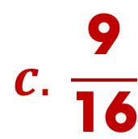

Bài 1: Tính
$$a. \frac{\text{3}}{\text{5}}$$
$$\frac{\text{11}}{\text{20}}$$
$$b. \frac{\text{5}}{\text{8}}$$
$$\frac{\text{4}}{\text{9}}$$
$$c. \frac{\text{9}}{\text{16}}$$
$$\frac{\text{4}}{\text{3}}$$
+
–
x
$$d. \frac{\text{4}}{\text{7}}$$
$$\frac{\text{8}}{\text{11}}$$
$$\frac{\text{3}}{\text{5}}$$
$$\frac{\text{4}}{\text{5}}$$
$$\frac{\text{2}}{\text{5}}$$
:
$$e.$$
+
:

Slide 7

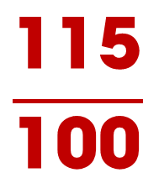



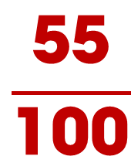






Cách 1
$$\frac{\text{3}}{\text{5}}$$
$$\frac{\text{11}}{\text{20}}$$
$$\frac{\text{60}}{\text{100}}$$
$$\frac{\text{55}}{\text{100}}$$
$$\frac{\text{115}}{\text{100}}$$
$$\frac{\text{23}}{\text{20}}$$
a.
+
=
+
=
=
Cách 2
$$\frac{\text{3}}{\text{5}}$$
$$\frac{\text{11}}{\text{20}}$$
$$\frac{\text{12}}{\text{20}}$$
$$\frac{\text{11}}{\text{20}}$$
$$\frac{\text{23}}{\text{20}}$$
a.
+
=
+
=

Slide 8




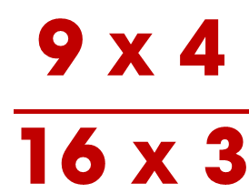











$$\frac{\text{5}}{\text{8}}$$
$$\frac{\text{4}}{\text{9}}$$
$$\frac{\text{45}}{\text{72}}$$
$$\frac{\text{32}}{\text{72}}$$
$$\frac{\text{13}}{\text{72}}$$
b.
-
=
-
=
$$\frac{\text{9}}{\text{16}}$$
$$\frac{\text{4}}{\text{3}}$$
$$\frac{\text{9 }\text{x}\text{ 4}}{\text{16 }\text{x}\text{ 3}}$$
$$\frac{\text{3}}{\text{4}}$$
$$\frac{\text{36}}{\text{48}}$$
c.
x
=
=
=
$$\frac{\text{4}}{\text{7}}$$
$$\frac{\text{8}}{\text{11}}$$
$$\frac{\text{4}}{\text{7}}$$
$$\frac{\text{11}}{\text{8}}$$
$$\frac{\text{44}}{\text{56}}$$
$$\frac{\text{11}}{\text{14}}$$
d.
:
=
x
=
=

Slide 9







$$\frac{\text{3}}{\text{5}}$$
$$\frac{\text{4}}{\text{5}}$$
$$\frac{\text{2}}{\text{5}}$$
$$\frac{\text{3}}{\text{5}}$$
$$\frac{\text{20}}{\text{10}}$$
e.
+
:
=
+
$$\frac{\text{3}}{\text{5}}$$
$$\frac{\text{10}}{\text{5}}$$
=
+
$$\frac{\text{13}}{\text{5}}$$
=

Slide 10




Bài 2: Tính diện tích của hình bình hành có độ dài đáy 18 cm, chiều cao bằng độ dài đáy
$$\frac{\text{5}}{\text{9}}$$

Slide 11

? cm
18cm
Muốn tính diện tích hình bình hành ta lấy độ dài đáy nhân chiều cao.

Slide 12

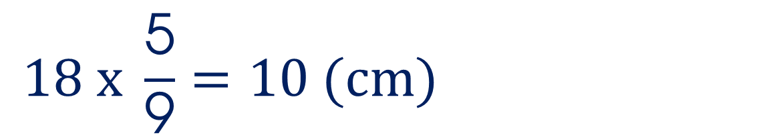
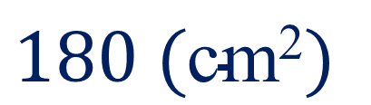

Bài giải:
Chiều cao của hình bình hành là:
$$18 x \frac{\text{5}}{\text{9}}=10 (cm)$$
Diện tích của hình bình hành là:
$$18 x 10=180 (\text{cm}\text{2})$$
$$180 (\text{cm}\text{2})$$
Đáp số:

Slide 13





Bài 3: Một gian hàng có 63 đồ chơi gồm ô tô và búp bê, số búp bê bằng số ô tô. Hỏi gian hàng đó có bao nhiêu chiếc ô tô?
$$\frac{\text{2}}{\text{5}}$$

Slide 14
Bài giải:
Ta có sơ đồ:
Số búp bê:
?
63 đồ chơi
Số ô tô:
Theo sơ đồ, tổng số phần bằng nhau là:
2 + 5 = 7 (phần)
Số ô tô là:
63 : 7 x 5 = 45 (ô tô)
Đáp số:
45 ô tô

Slide 15

Dặn dò
- Hoàn thành bài 1, 2, 3
- Chuẩn bị bài tiếp theo

Slide 16
CHÚC CÁC EM HỌC TỐT

Slide 17

Muốn cộng hai phân số khác mẫu số ta quy đồng mẫu số hai phân số rồi cộng hai phân số
Muốn cộng hai phân số khác mẫu số ta làm thế nào?
Click toa tàu quay về slide 3

Slide 18
Muốn trừ hai phân số khác mẫu số ta quy đồng mẫu số hai phân số rồi trừ hai phân số
Muốn trừ hai phân số khác mẫu số ta làm thế nào?
Click toa tàu quay về slide 3

Slide 19
Muốn nhân hai phân số ta làm thế nào?
Muốn nhân hai phân số ta lấy tử số nhân tử số, mẫu số nhân mẫu số
Click toa tàu quay về slide 3

Slide 20
Muốn chia hai phân số ta làm thế nào?
Muốn chia hai phân số ta lấy phân số thứ nhất nhân với phân số thứ hai đảo ngược
Click toa tàu quay về slide 3

